Slide 1
স্বাগতম

Slide 2
শিক্ষক পরিচিতি
এ,কে,এম মাসুদুজ্জামান
প্রভাষক সমাজবিজ্ঞান
সরকারি ইন্দুরকানি কলেজ।
ইন্দুরকানি,পিরোজপুর।

Slide 3
পাঠ পরিচিতি
শ্রেণিঃ দ্বাদশ
বিষয়ঃ সমাজবিজ্ঞান ২য়
তৃতীয় অধ্যায়ঃপ্রত্নতত্ত্বের ভিত্তিতে বাংলাদেশের সমাজ ও সভ্যতা
সময়ঃ ৪৫মিনিট

Slide 4
ছবি দেখে আজকের পাঠ সম্পর্কে বলি
প্রাচীন মানুষের প্রতিকৃতি
ময়নামতি

Slide 5
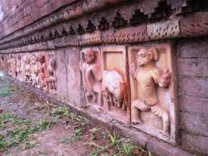

Slide 6
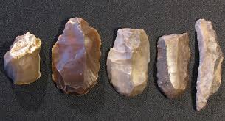
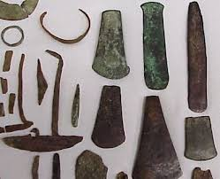
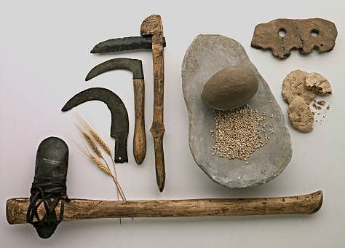
উদ্বারকৃত প্রাচীন ব্যবহার্য হাতিয়ার

Slide 7
আজকের পাঠ
প্রত্নতত্ত্ব(Archaeology)

Slide 8
শিখনফল
প্রত্নতত্ত্ব কী তা বলতে পারবে
প্রত্নতত্ত্বের উৎস ব্যাখ্যা করতে পারবে
প্রত্নতত্ত্বের সময়কালের ভিত্তিতে সমাজের বিভিন্ন শ্রেণিবিভাগ বর্ণনা করতে পারবে

Slide 9
বিষয়বস্তু আলোচনা
প্রত্নতত্ত্ব বলতে কী বোঝায়?
What is Archaeology ?

Slide 10
ইঙ্গিতঃ
গ্রীক শব্দ ‘Archaeos’
যার অর্থ পুরাতন
“Logia/Logos”
যার অর্থপাঠ/আলোচনা
ইংরেজি ‘Archaeology’
প্রত্নতত্ত্ব

Slide 11
প্রত্নতত্ত্বের উৎস
১।প্রাচীন সাহিত্য(Ancient litarature)
২।মৌখিক ইতিহাস(Oral History)
৩।যন্ত্রপাতি(Artifacts )
৪।স্থানীয় জ্ঞান(Local Knowledge)
৫।প্রত্নতাত্ত্বিক অনুসিদ্ধান্ত(Archaeological hypothesis)
৬।সরকারি উৎস(Public source)
৭।পূর্ব জরিপ(Previous survey)

Slide 12
প্রত্নতত্ত্বের সময়কালের ভিত্তিতে সমাজের শ্রেণিবিভাগ
প্রস্তর যুগ(Ston age)
১।প্রাচীন প্রস্তর যুগ(Paleolithic Age)
২।নব্যপ্রস্তর যুগ(Neolithic Age)
ধাতব যুগ(Metal age)
৩।তাম্র যুগ(Copper Age)
৪।ব্রোঞ্জ যুগ(Bronze Age)
৫।লৌহ যুগ(Iron Age)

Slide 13
দলীয় কাজ
১৫ মিনিট
ক দলঃ
প্রত্নতত্ত্ব বলতে কী ?ব্যাখ্যা করো।
খ দলঃ
প্রাচীন প্রস্তুর যুগ কী?ব্যাখ্যা করো।
নব্যপ্রস্তুর যুগ কী?ব্যাখ্যা করো।
গ দলঃ

Slide 14
মূল্যায়ন
১।প্রত্নতত্ত্ব কোন যুগের সমাজ ও সংস্কৃতি নিয়ে আলোচনা করে?
২। প্রত্নতত্ত্বের উৎস সমুহ কী কী?
৩। প্রত্নতাত্ত্বিক যুগ বিভাগ প্রধানত কয় প্রকার?
৪।প্রস্তুর যুগ কাহাকে বলে?
৫।ধাতব যুগ কাহাকে বলে?

Slide 15
আগামী দিনের পাঠ পরিকল্পনা
প্রাচীন প্রস্তর যুগ
Paleolithic Age

Slide 16
আল্লাহ হাফেজ

